Slide 1
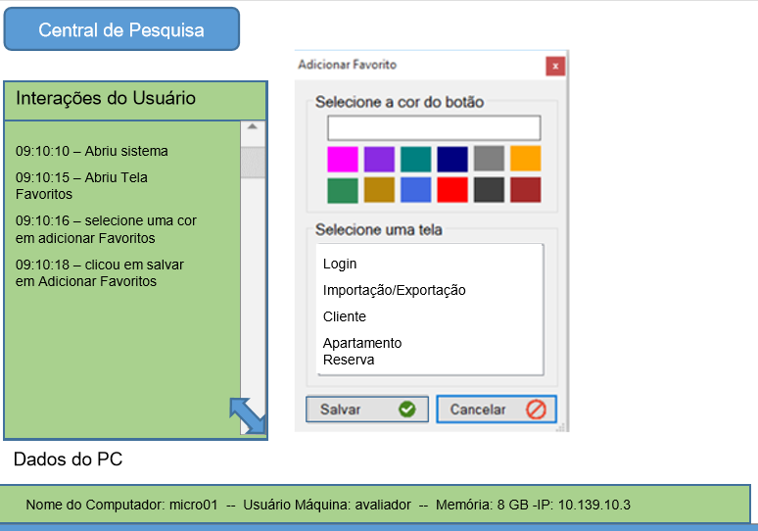



Menu Principal
Formulários Favoritos
Favoritos
Quarto
Vendas
Pacotes

Slide 2
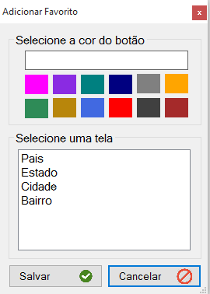
Menu Principal
Formulários Favoritos
Favoritos
Quarto
Vendas
Pacotes

Slide 3
Menu Principal
Formulários Favoritos
Favoritos
Quarto
Vendas
Pacotes
Bairro

Slide 4
Menu Principal
Formulários Favoritos
Favoritos
Pacotes
Quarto
Vendas
Demonstração de Alterar posição de opções da guia Favoritos
Pacotes
Vendas
Bairro

